Slide 1
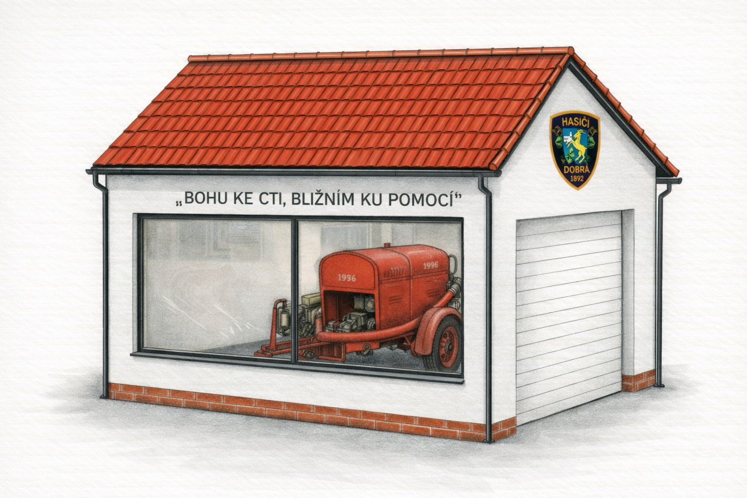
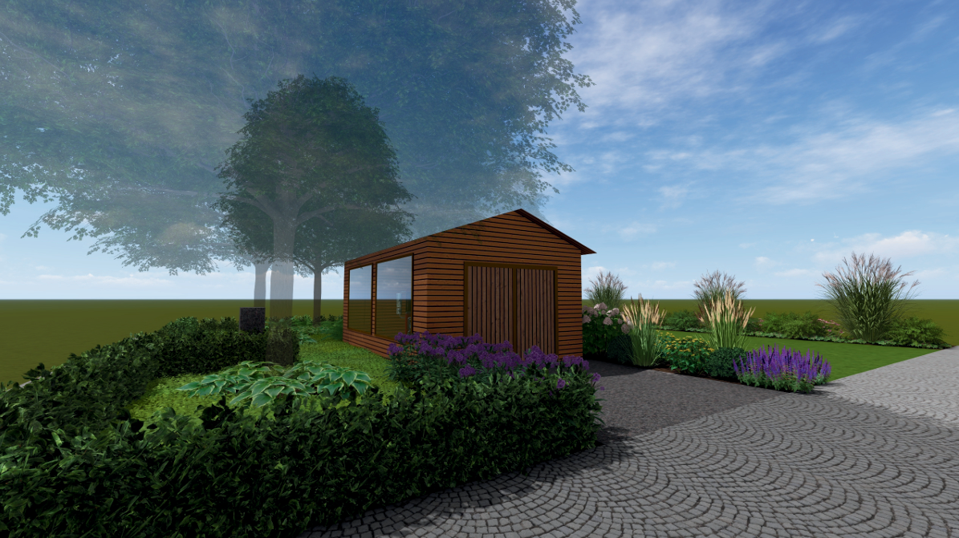
Vitrína pro hasičskou historickou techniku
Participativní rozpočet 2026

Slide 2
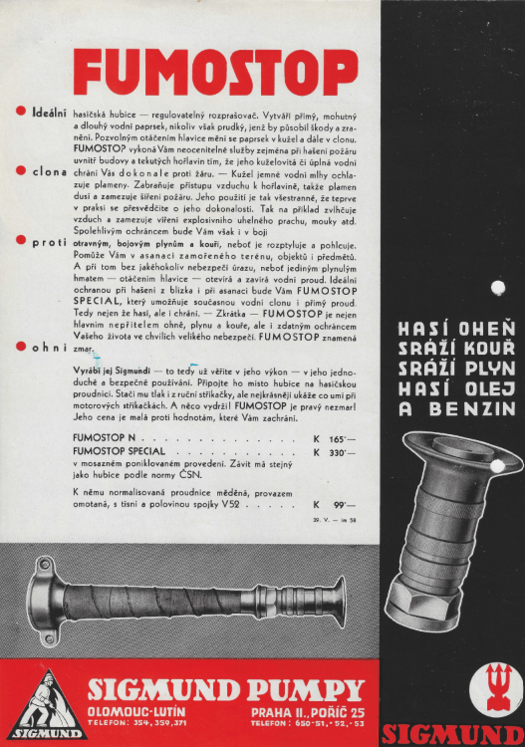
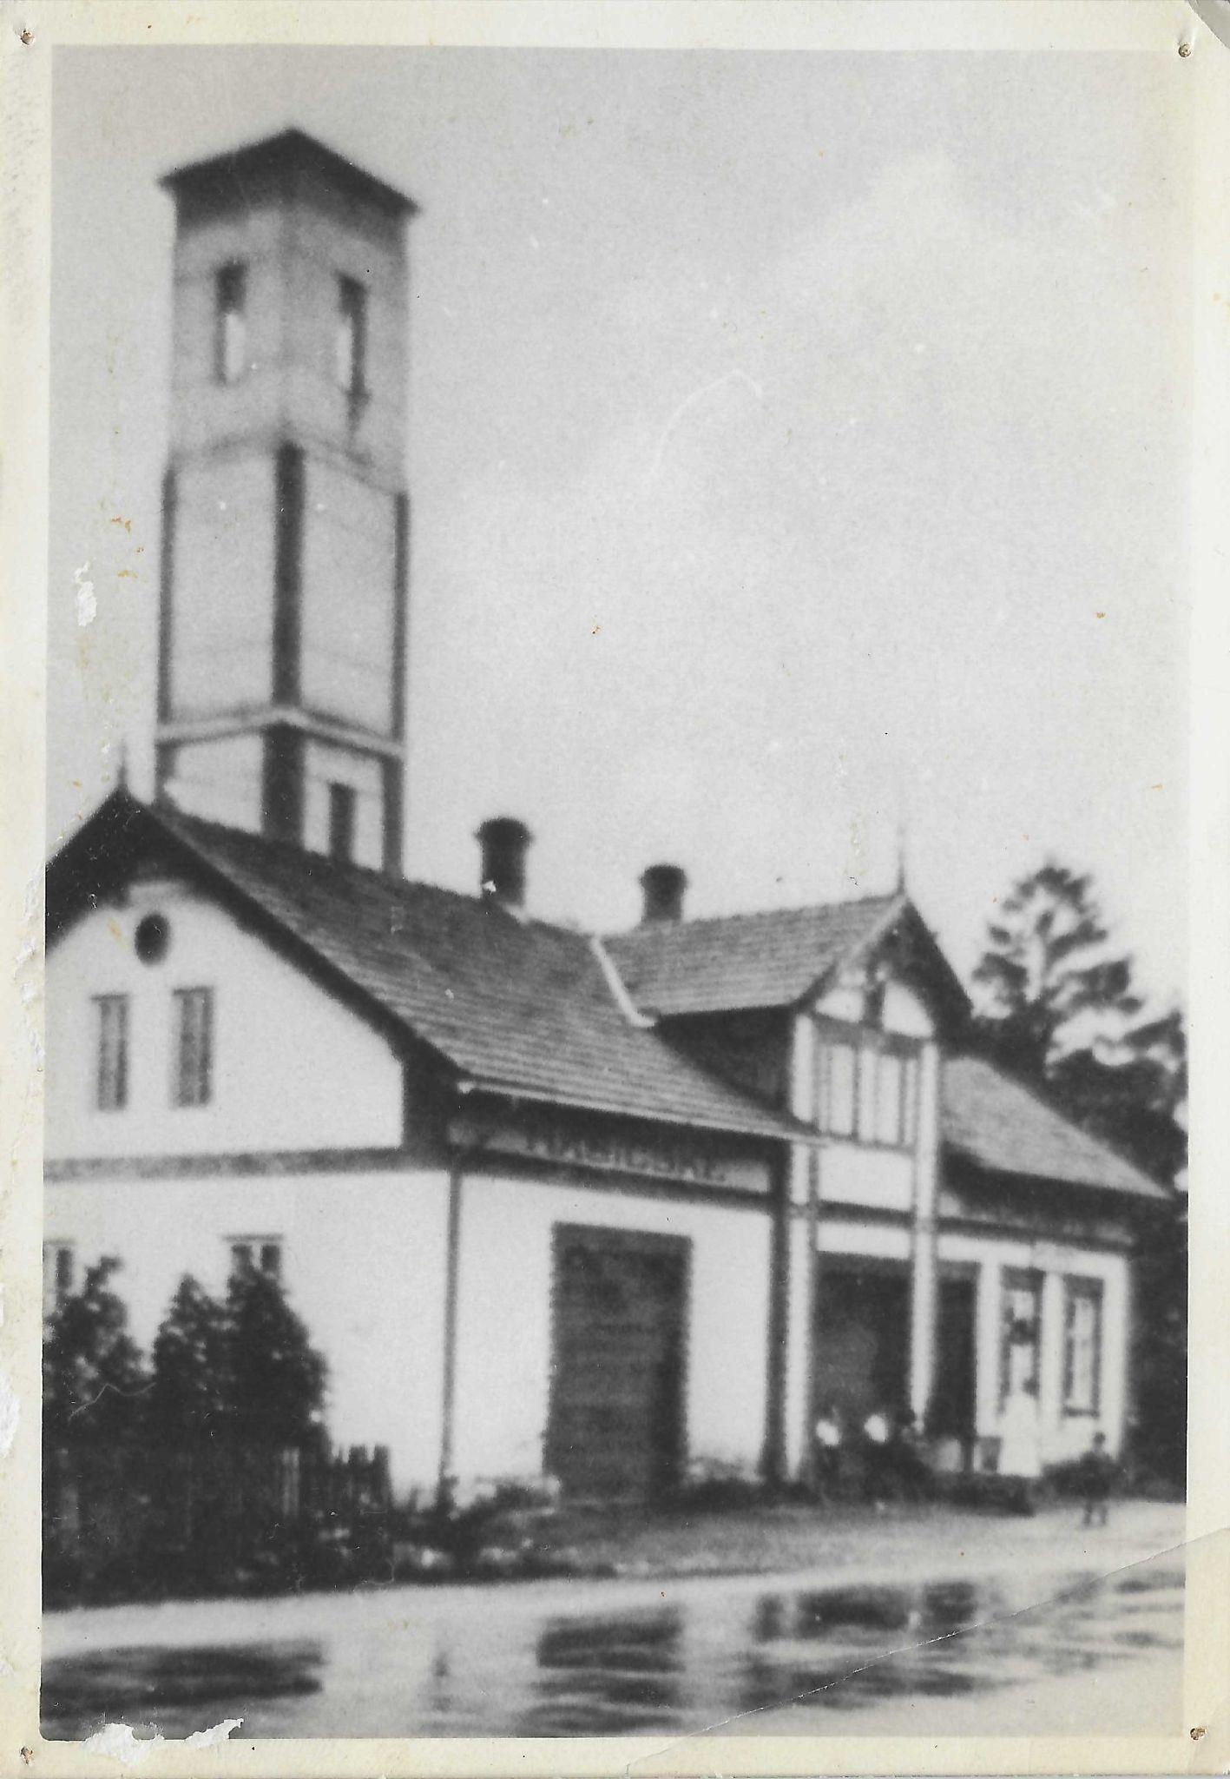
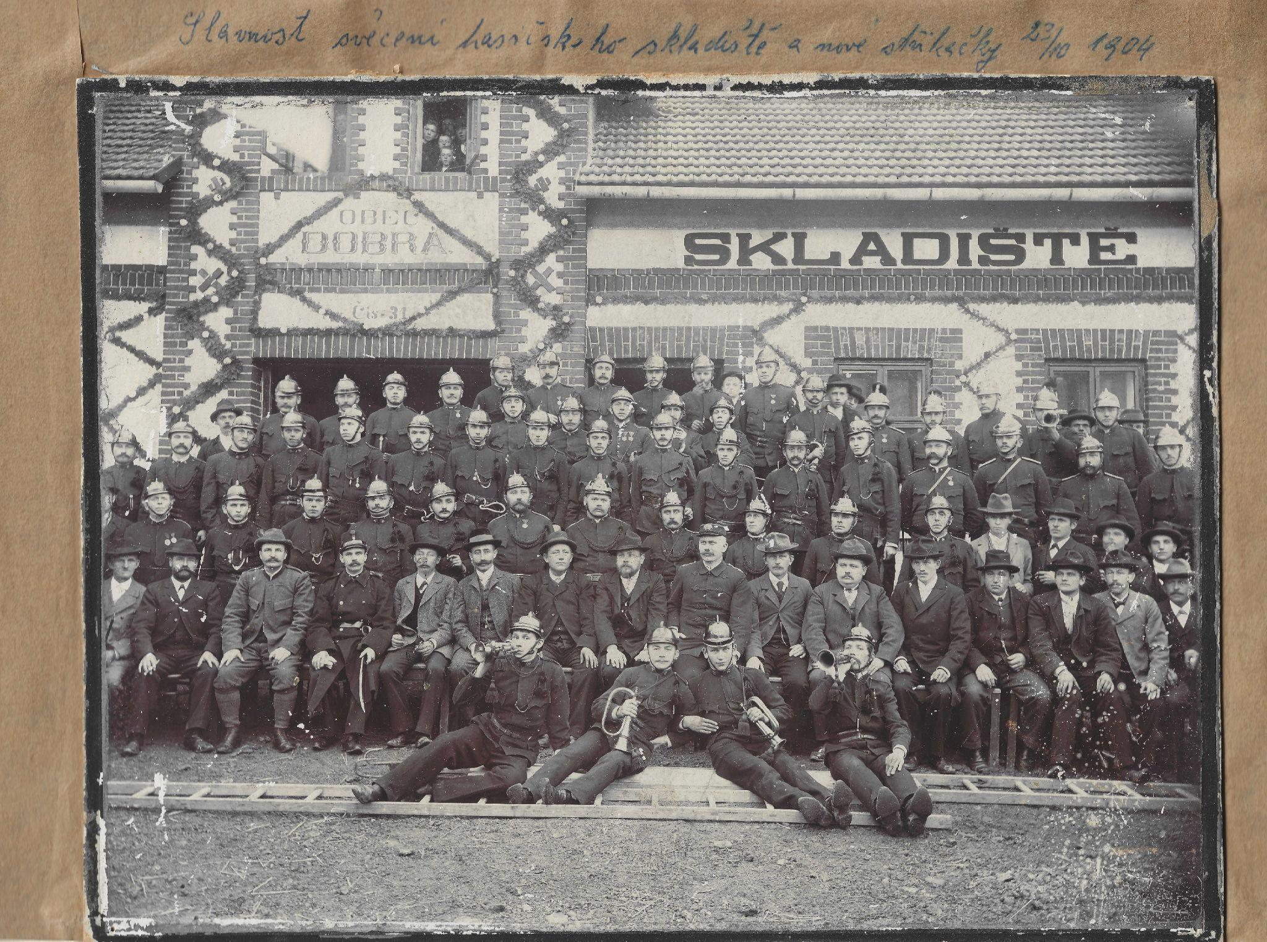


Představa
Základní představou je zděná budova o vnitřních rozměrech přibližně 6,5 × 3 metry, prosklená ze dvou stran.
V zadní části vitríny by byla umístěna motorová stříkačka „Sigmundka“ z roku 1936 společně s koňskou stříkačkou z roku 1904.
V přední části vitríny by byly vystaveny dobově odpovídající hasičské předměty a náčiní.
Součástí expozice by byla také nástěnka umístěná na zadní straně s výstavou kopií fotografií a dokumentů.

Slide 3
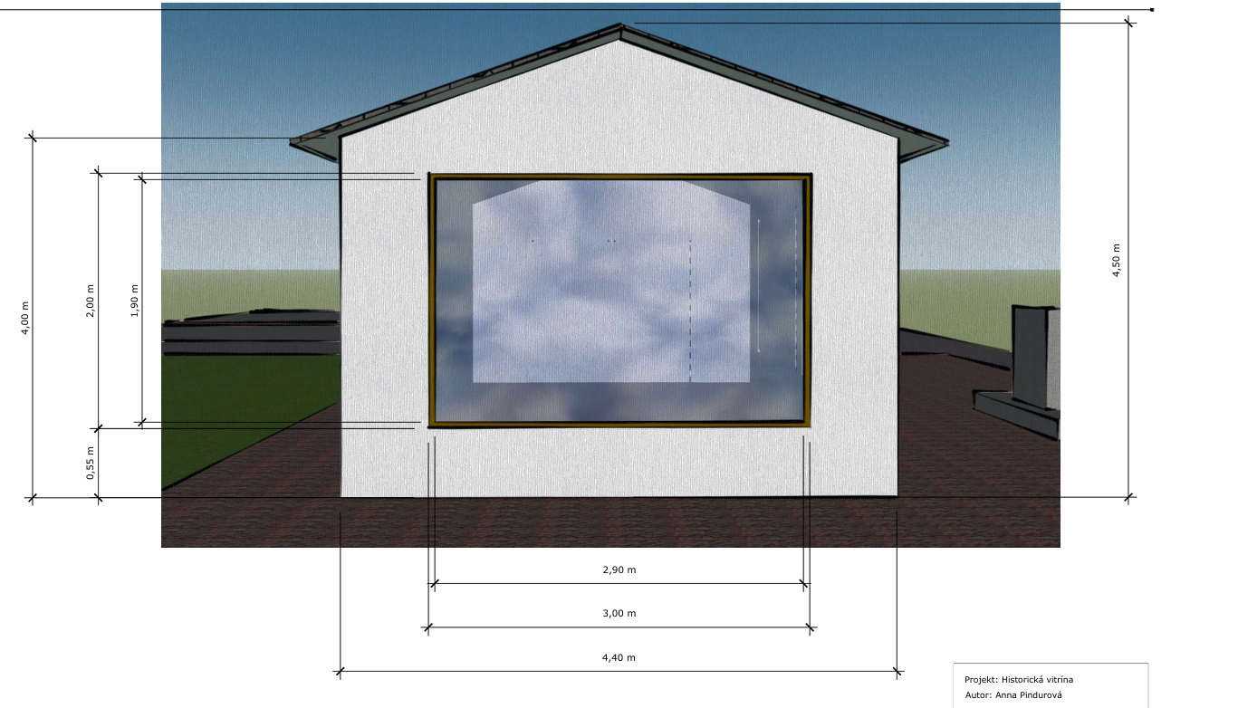
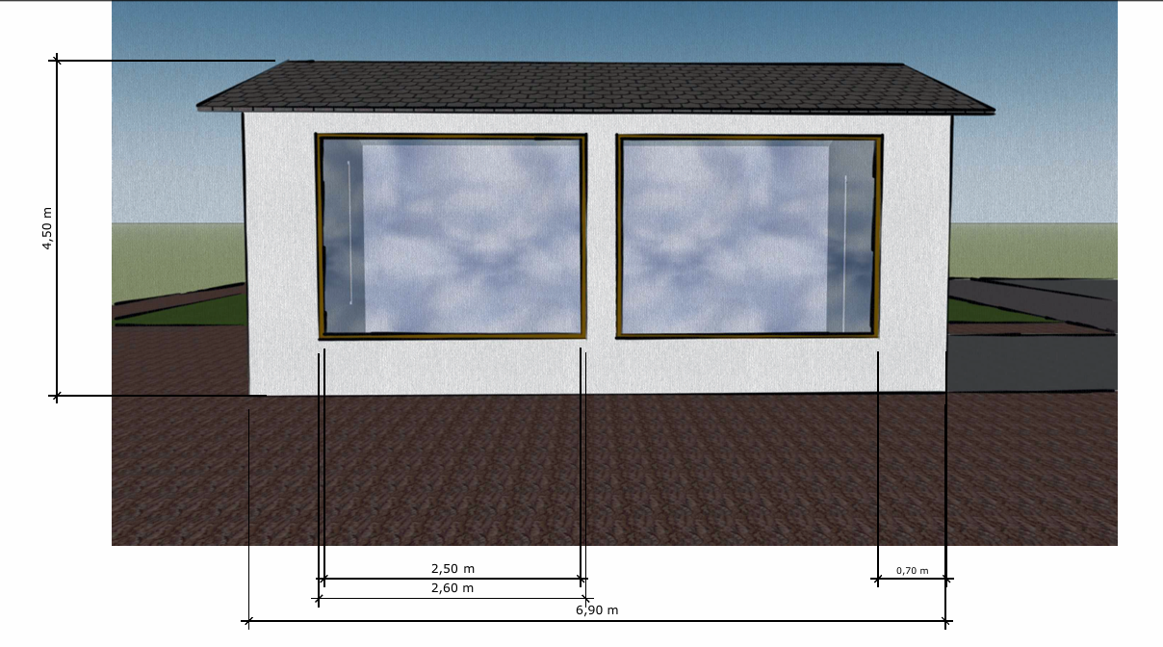
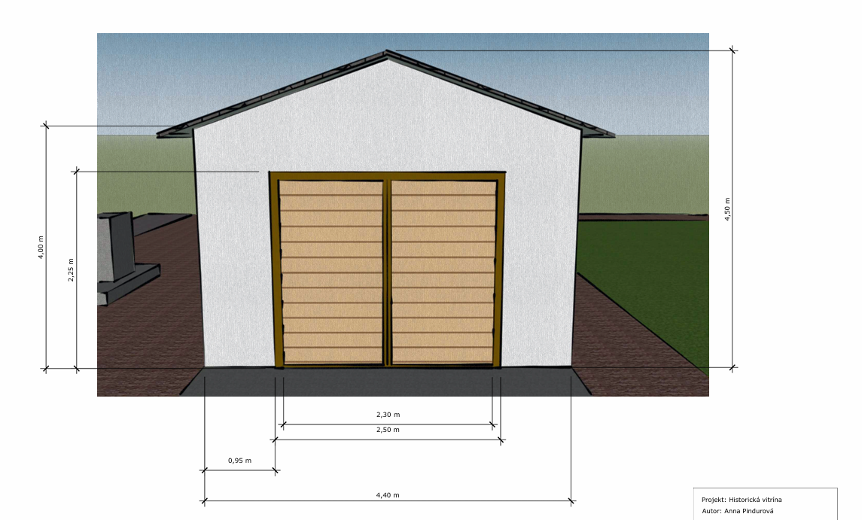
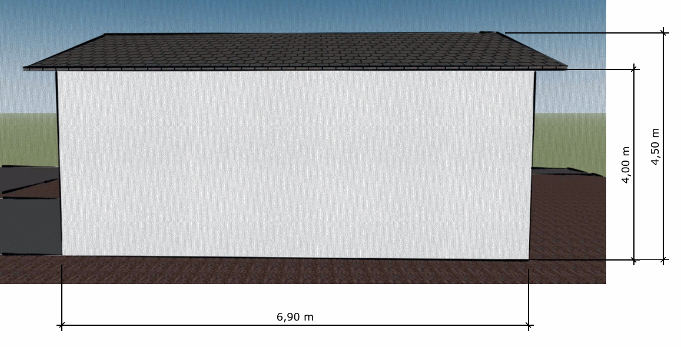
Vizualizace

Slide 4
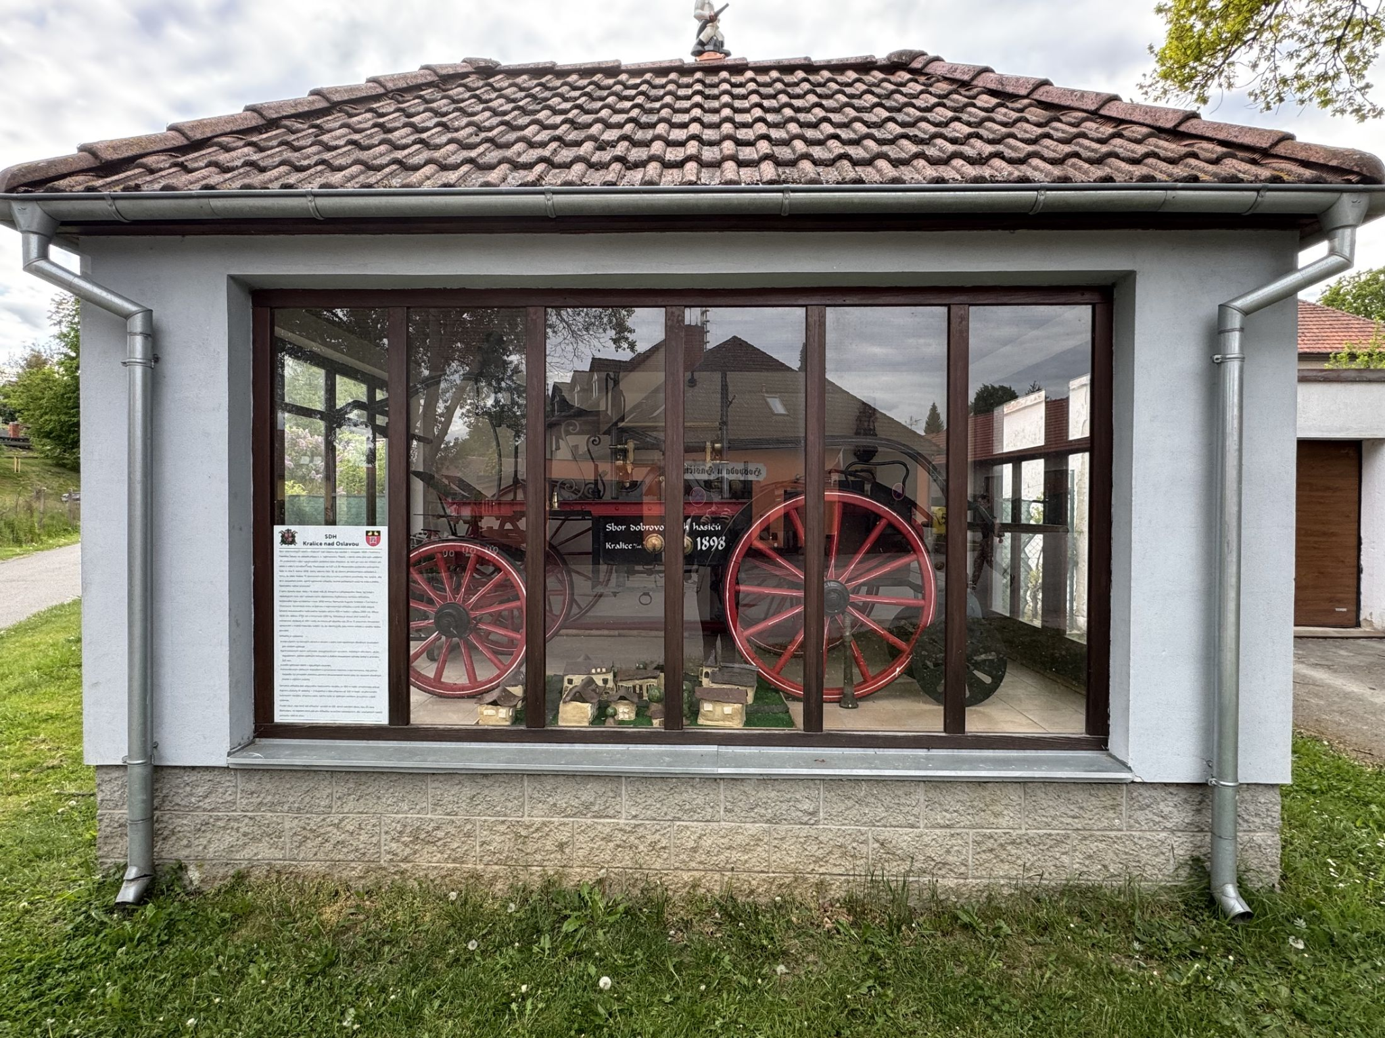
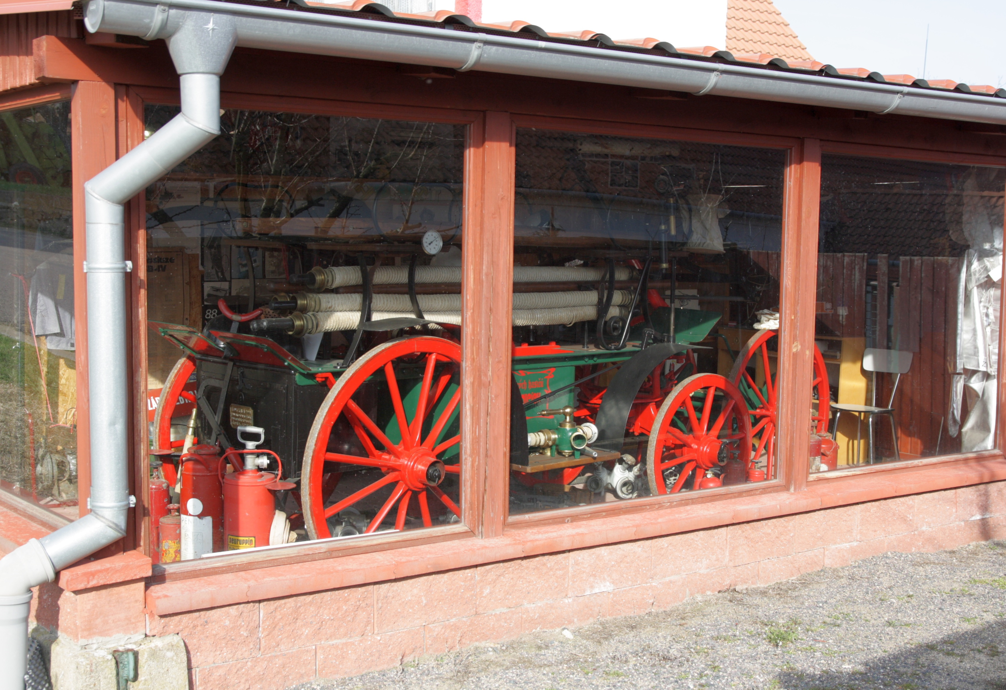
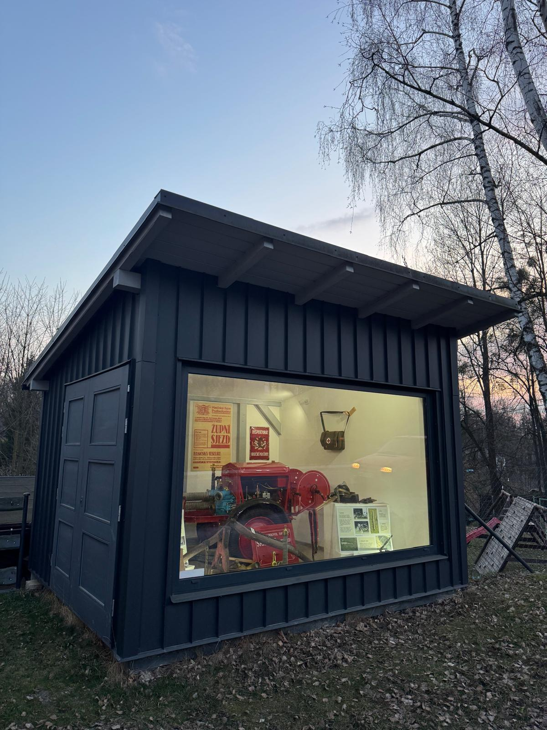
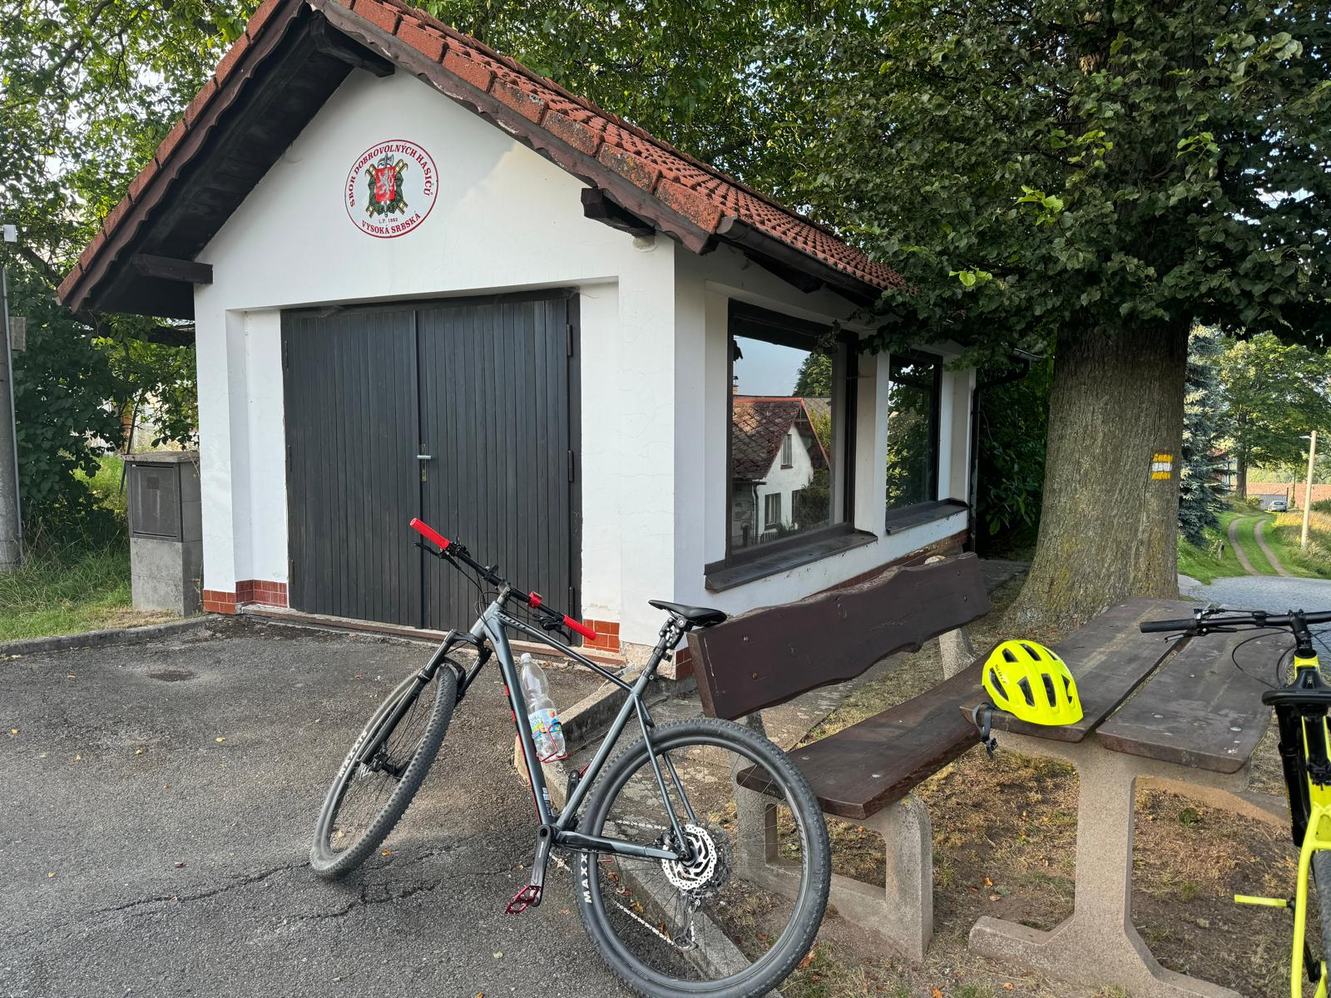
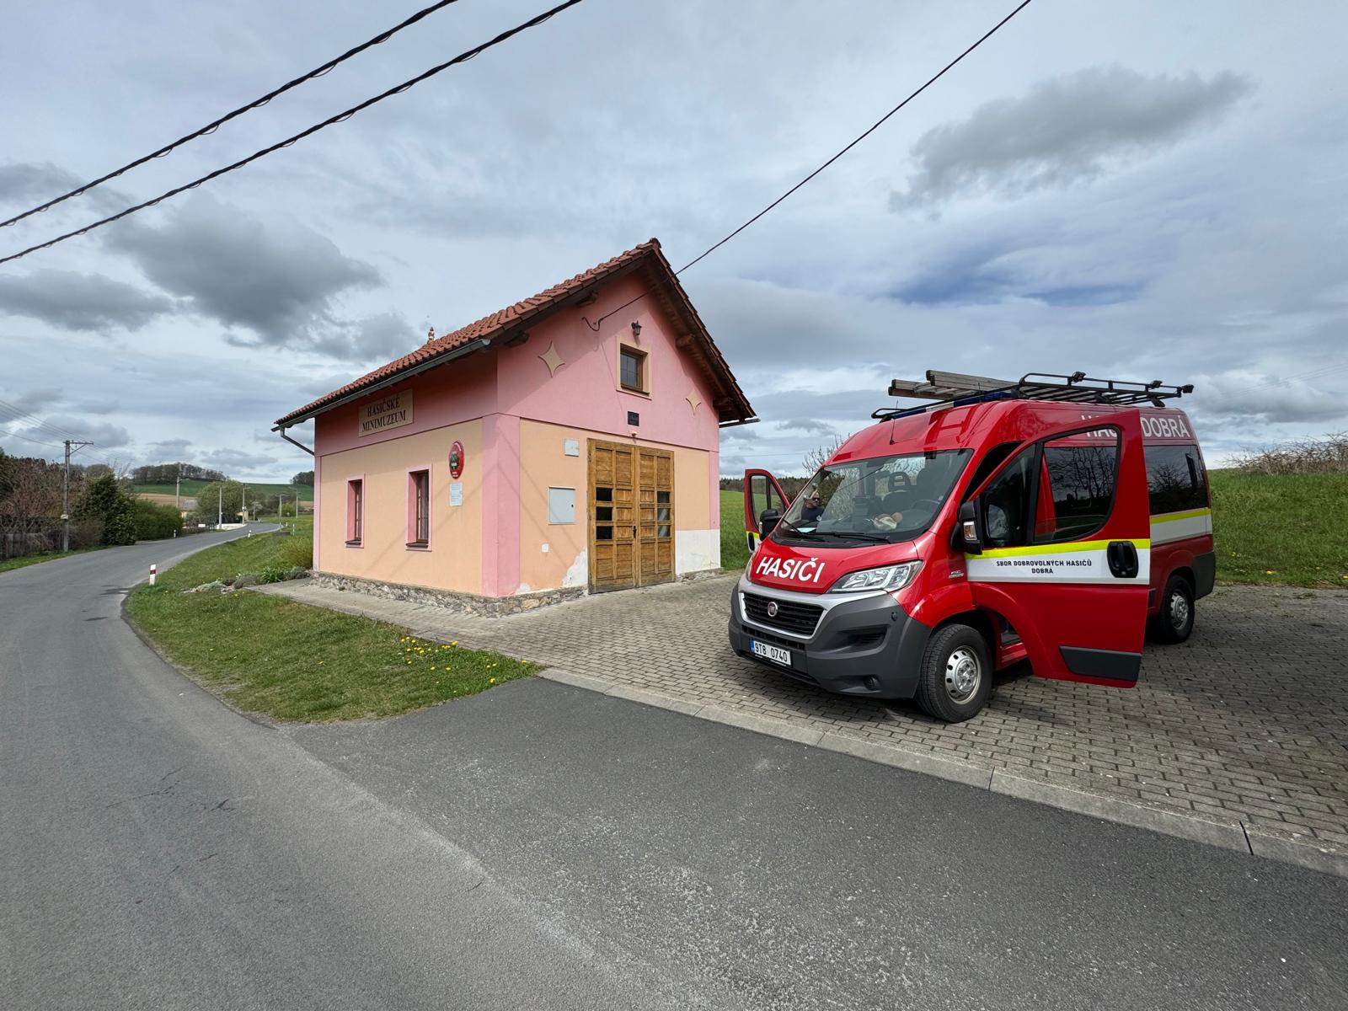
Vitríny u jiných sborů v ČR

Slide 5
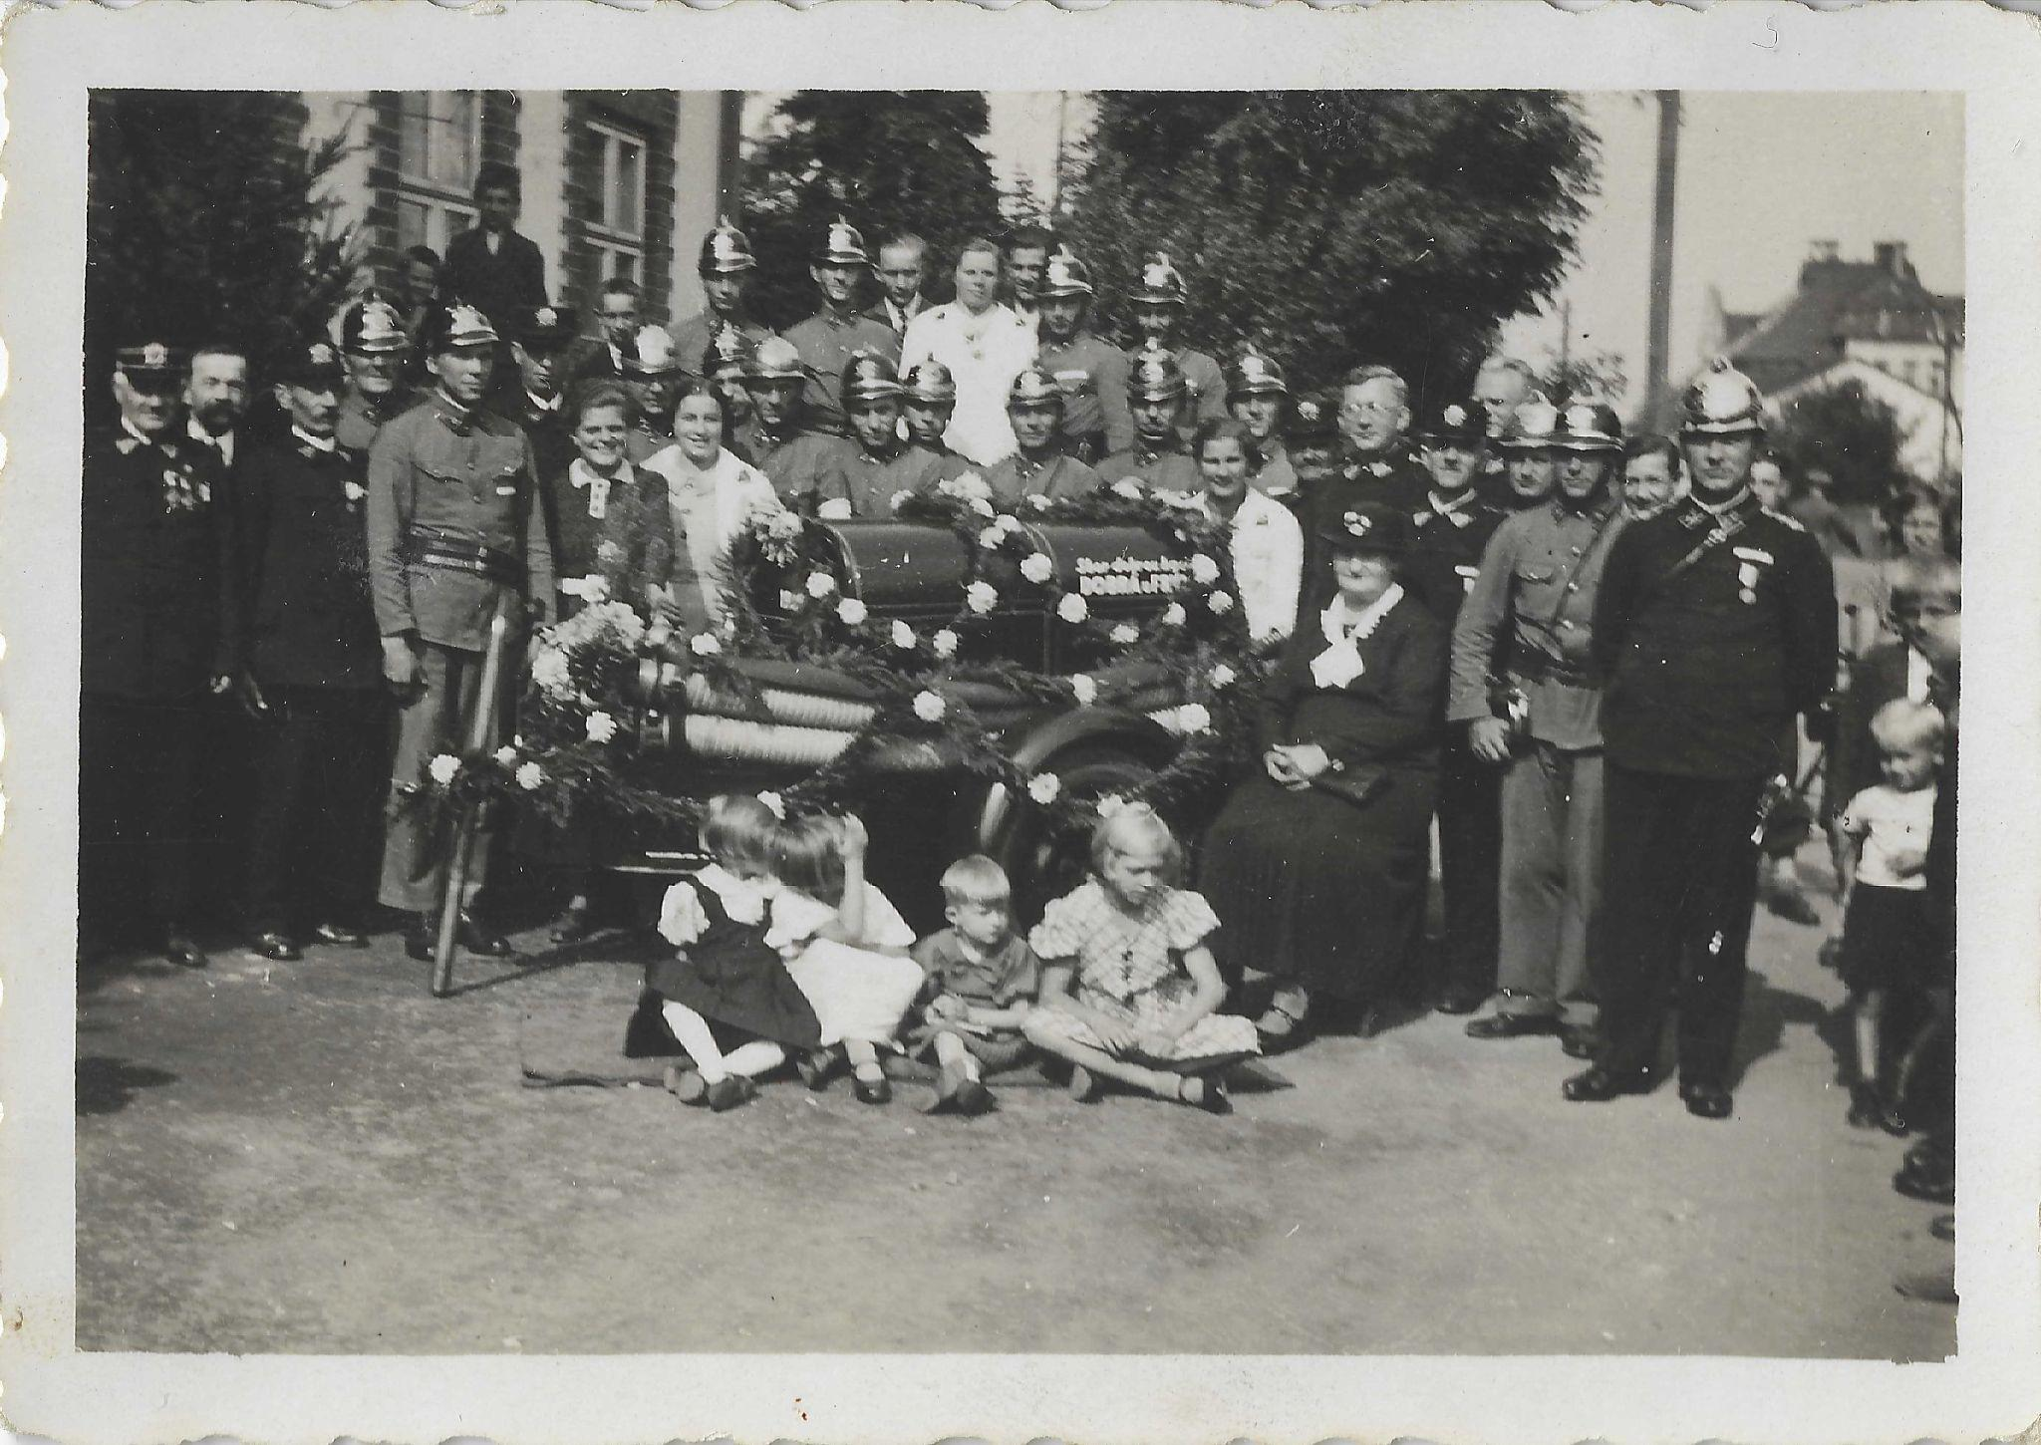
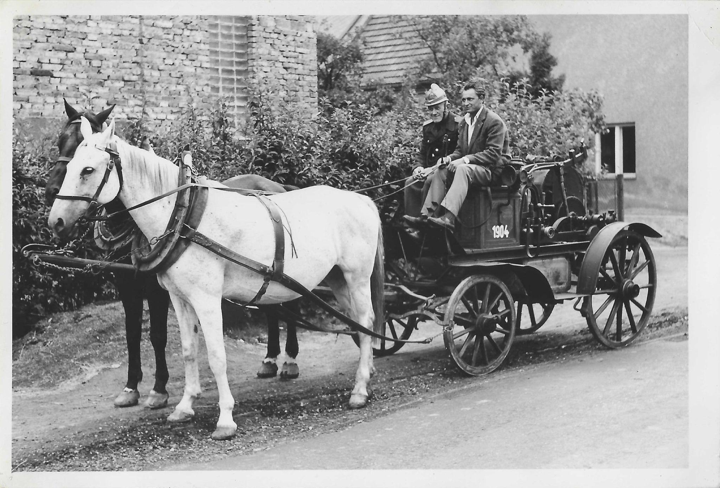
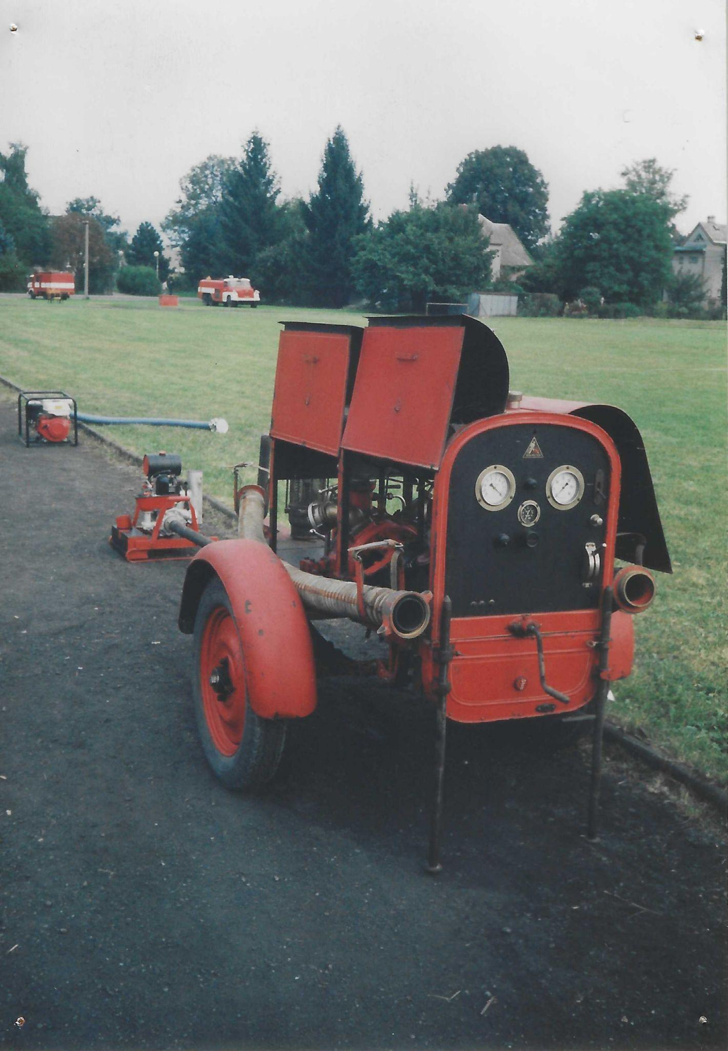
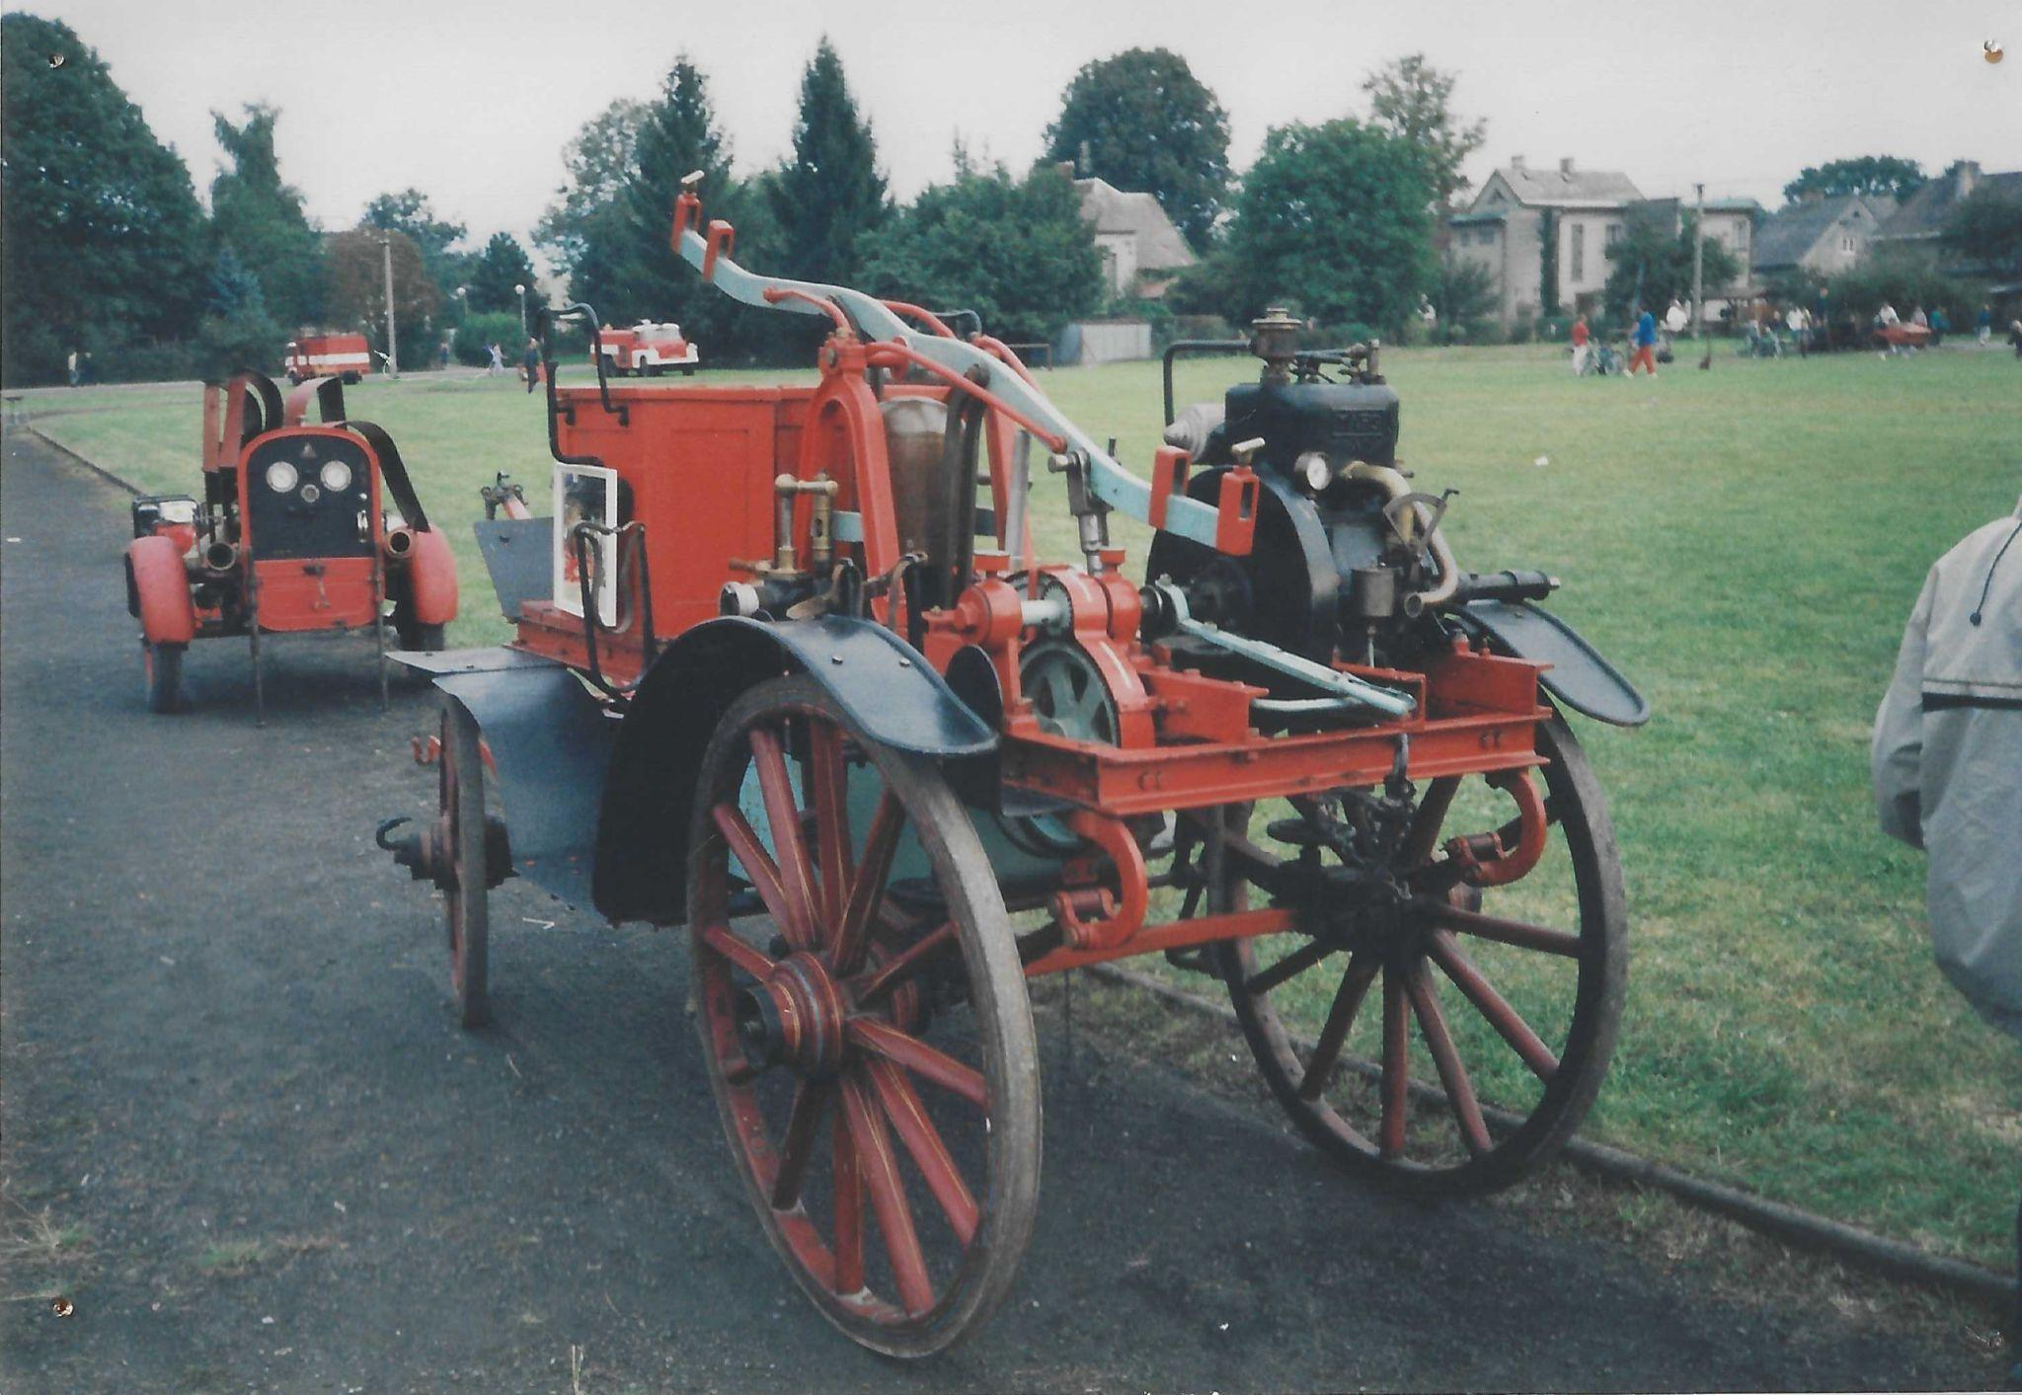
Cíl projektu
Zajistit důstojné místo pro zasloužilé stroje, které více než 50 let sloužily a chránily naši obec před plamenným živlem.
Předat informace o historii působení našeho sboru v obci prostřednictvím fotografií a dokumentů z archivu sboru, ale také přiblížit historii naší obce.

Slide 6
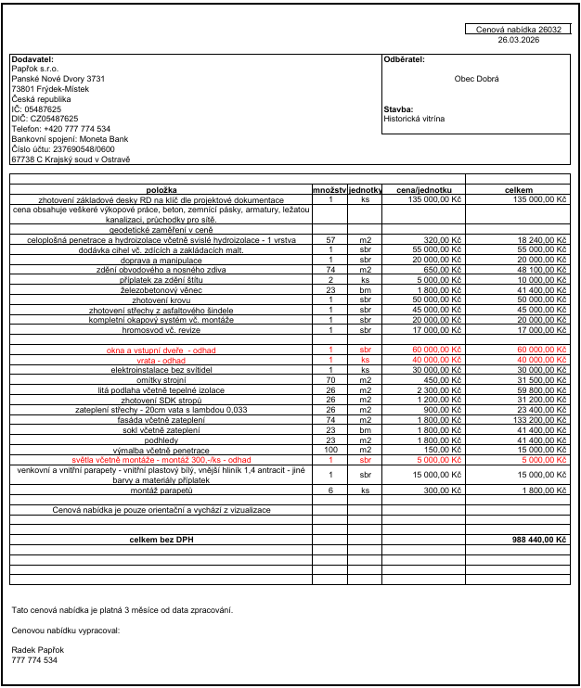
Cenová nabídka
Projekt byl kalkulován u firmy Papřok s.r.o. a odhadovaná výše projektu vychází na 988 440 Kč bez DPH

Slide 7
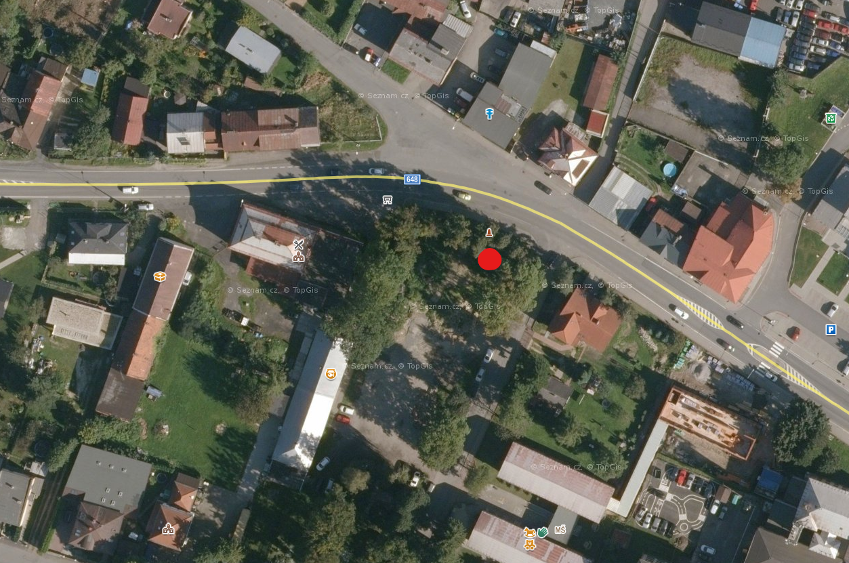
Umístění
Na obecním pozemku vedle nového parkoviště, které se nachází naproti školce a v blízkosti historických budov Oráč a Sýpka.

Slide 8
Jak by to mohlo vypadat v budoucnu?
Nemusí sloužit pouze k představení historie hasičů — mohou zde být předávány také informace o historii obce prostřednictvím informačních tabulí, podobně jako těch, které jsou rozmístěny po obci.
Do budoucna by zde mohl vzniknout například minipark s odpočinkovou zónou.

Slide 9
Děkuji za pozornost

